Slide 1
Lo esencial de Internet

Slide 2
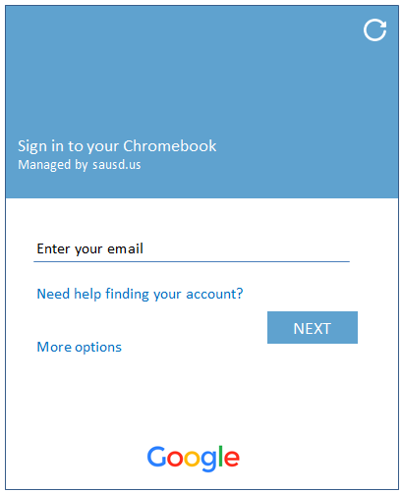
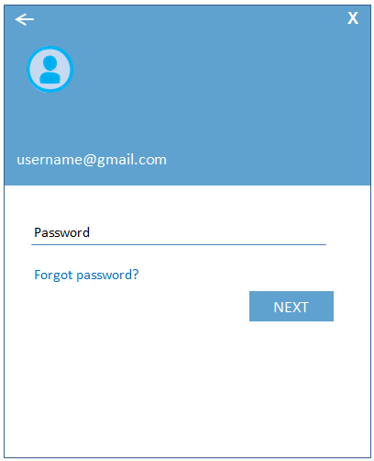
Inicie sesión en el Chromebook
con la cuenta de prueba provista
Escriba su nombre de usuario Gmail y contraseña (Password) que se proporcionó en su hoja.
Escriba su nombre de usuario Gmail y pulse en Next
Escriba su contraseña y pulse en Next
Escriba sólo su Gmail Username
Escriba su contraseña
Notes:
Here is where we will have parents turn on the chromebook and now login. This screen is only for the day of the Digital Citizenship Academy. Parents will log in using the test student accounts provided.

Slide 3
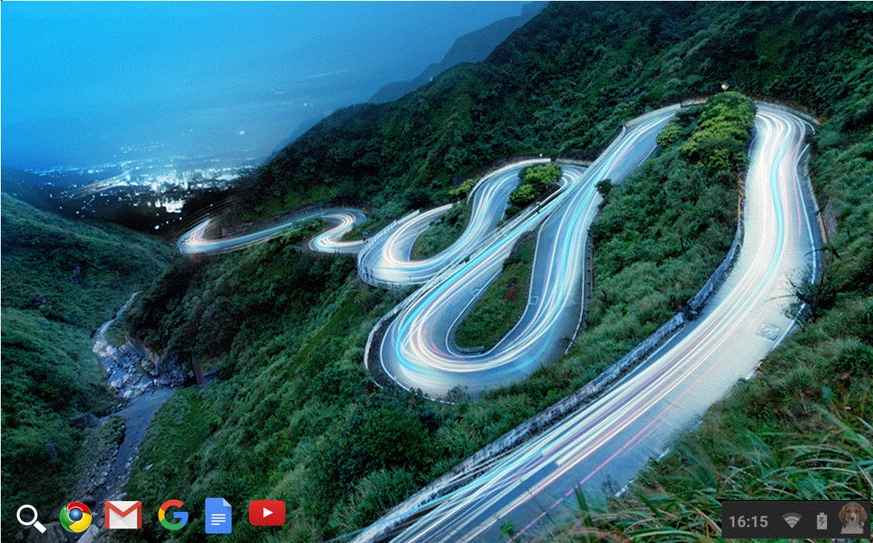
Pantalla luego de iniciar sesión
Pulse en la esquina inferior izquierda en Google Chrome
Notes:
Have the users hover mouse cursor over Google Chrome, Gmail, Google Docs, Youtube – don’t click!
Have users go back to Google and click

Slide 4
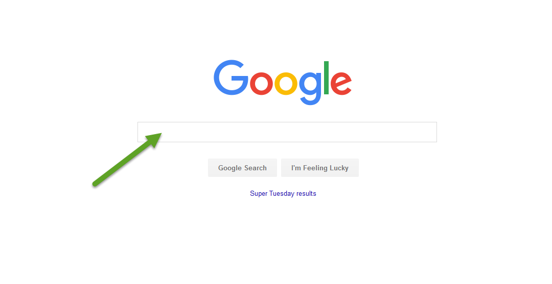
vs. Búsqueda en Google
La barra de direcciones
Notes:
Explain how they can search for anything by typing in the Google search field. Even a question can be typed into search. The address bar is used to type a url (for example: www.sausd.us)
Most popular top level domains? .com, .org, .net
Have them type in Sausd.us to go to the district webpage for the next slide

Slide 5
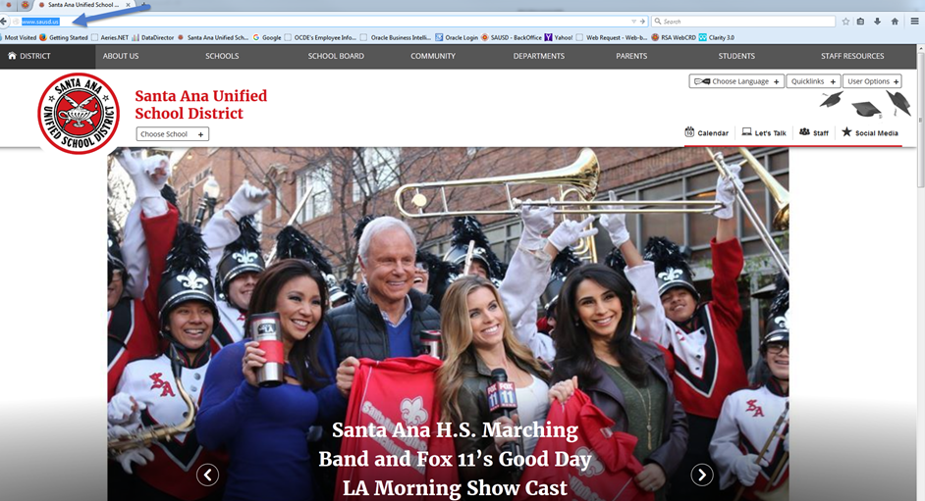
Practiquemos…con recursos de SAUSD
Recursos en línea para usted y su familia
Escriba www.sausd.us en la barra de direcciones (esq. superior izquierda de su página)
Luego oprima Enter en su teclado luego de poner la dirección del sitio web. Esta es la página principal para todo el Distrito Escolar Unificado de Santa Ana.

Slide 6
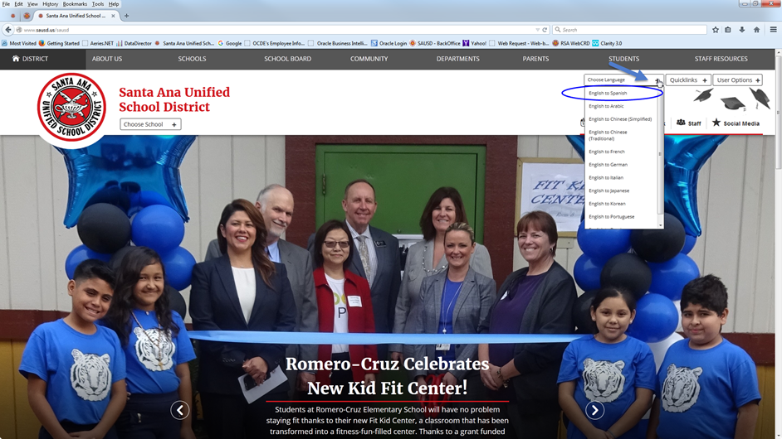
Preferencias de idioma
Pulse en “Choose Language” en la parte superior derecha de la página.
Seleccione y pulse en “English to Spanish”

Slide 7
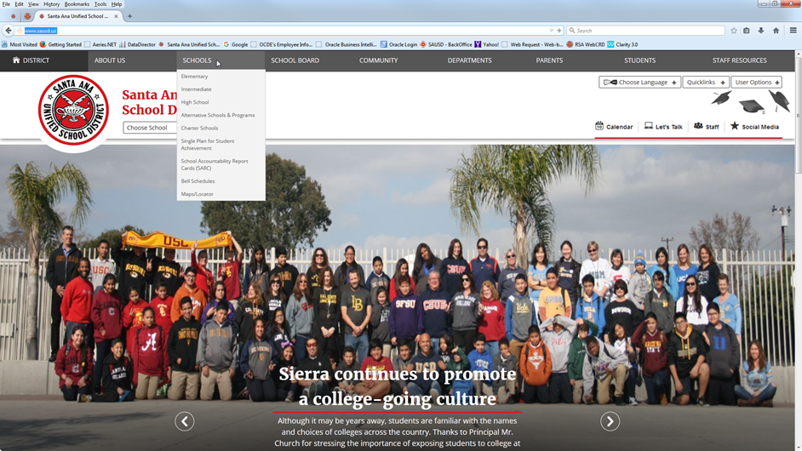
Encuentre la página de la escuela de su hijo/a
Pulse en SCHOOLS

Slide 8
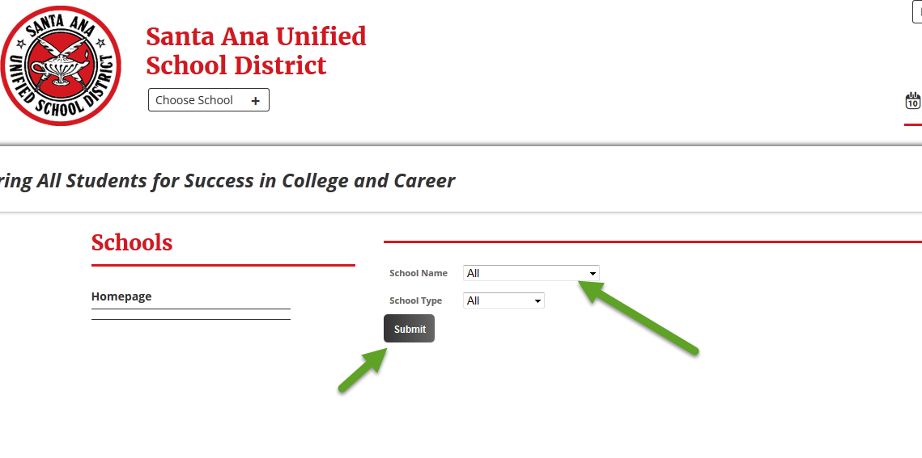
Encuentre el nombre de su escuela
Pulse en el triángulo para abrir la lista de los nombres de las escuelas.
Pulse en el nombre de la escuela de su hijo/a.
Las escuelas están en orden alfabético.
Pulse en el botón una vez que haya encontrado el nombre de la escuela.
Submit

Slide 9
Aprenda sobre la escuela de su hijo/a
Tengamos una Búsqueda del Tesoro...
Encuentre estos 4 puntos de información en la página web de la escuela:
¿Cuál es el nombre del director o directora?
¿Cuál es el número telefónico de la escuela?
¿Dónde está el calendario escolar?
¿Cuál es un evento actual que sucede en la escuela?

Slide 10
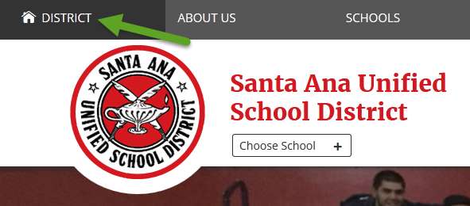
Regrese al sitio principal del Distrito
Pulse en DISTRICT en la esquina superior izquierda.
2. Una vez que esté en el sitio principal del Distrito, pulse en PARENTS en la esquina superior derecha.
Notes:
Remind parents to click in the top left corner on District then on Parent.

Slide 11
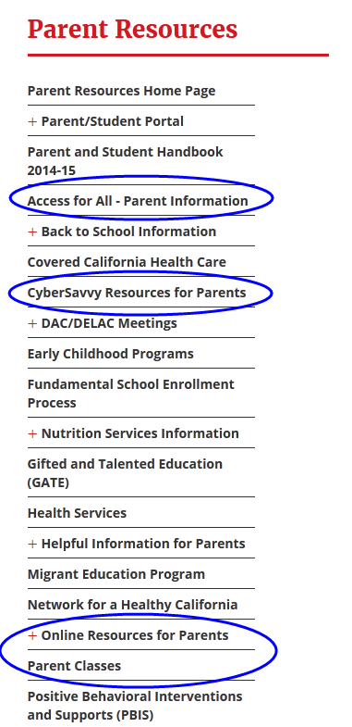
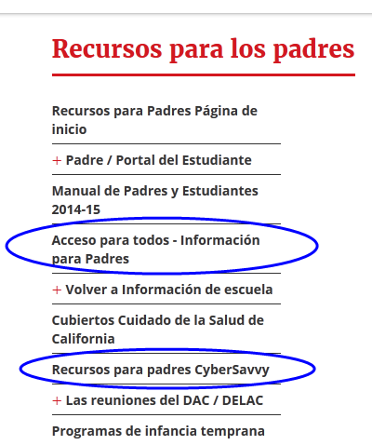
Recursos para padres de SAUSD
http://www.sausd.us/domain/12
Notes:
point out the cyber savvy link and the parent internet resources page

Slide 12
Notes:
End of class 2.. Ask if there are any questions or comments.

